Slide 1


Slide 2
JAVA应用优化
费辉
阿里云事业部

Slide 3
关于我
工作
2011年加入淘宝
JVM相关性能优化
新浪微博
呱哥在淘宝
http://weibo.com/u/2651541140

Slide 4
摘要
外部调优
内部优化
总结

Slide 5
外部调优
System
JVM
内部优化
Java App
Java App
JVM
System

Slide 6
外部调优
System
CPU
affinity
Memory
swap
I/O
Disk, ionice
Net, TCP INT

Slide 7
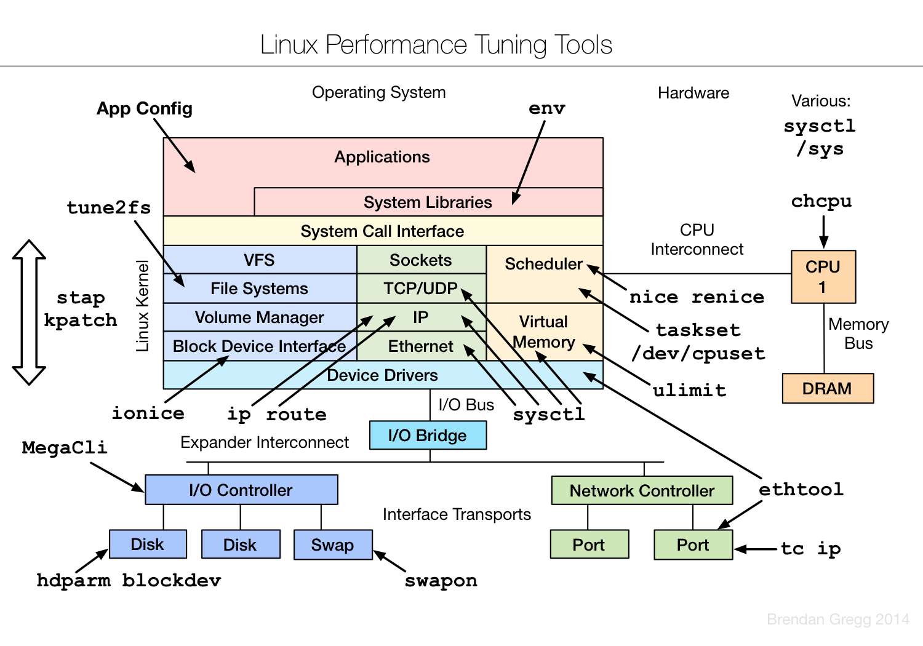
外部调优
System
图片摘自http://www.brendangregg.com/linuxperf.html

Slide 8
外部调优
JVM
Memory
Young Gen
Old Gen
PermGen
Collectors
Throughput collectors
Low-latency collectors

Slide 9
外部调优
JVM
Throughput collectors
-XX:+UseParallelOldGC
Low-latency collectors
-XX:+UseConcMarkSweepGC
-XX:+UserG1GC
Useful Options
-verbosegc
-XX:+PrintGCDetails
-XX:+PrintHeapAtGC

Slide 10
内部优化
profiling
工具
code
函数
optinization
优化

Slide 11
内部优化
工具
oprofile
http://xiaotaoge.iteye.com/blog/1458654
Vtune
http://xiaotaoge.iteye.com/blog/1458661
Ali System Wide Profiling

Slide 12
内部优化
Ali System Wide Profiling
长期、低开销、稳定运行
应用性能优化
故障异常排查

Slide 13
内部优化
Ali System Wide Profiling
采样 IP
符号解析
统计分析

Slide 14
内部优化
ASWP
查询IP
JVM
返回函数名

Slide 15
内部优化
定位函数
函数
进程
排名
百分比

Slide 16
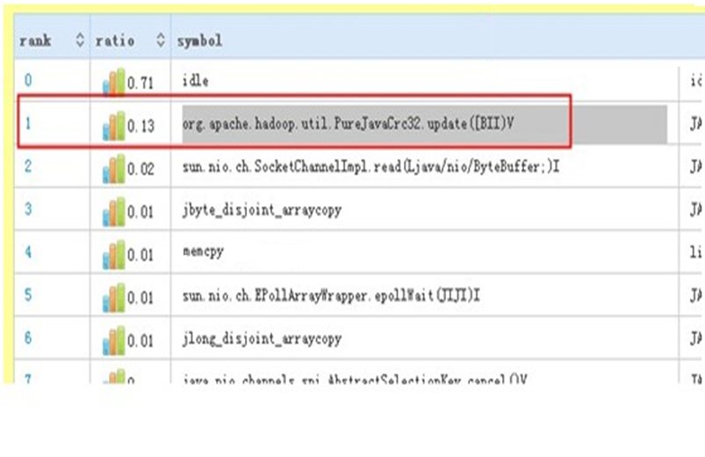
内部优化
定位函数

Slide 17
内部优化
优化
分析目标函数
算法
实现
实例
Crc32指令

Slide 18
总结
外部调优
调参数
内部优化
针对JAVA代码，定位到函数级别
ASWP在阿里被使用
优化效果显著

Slide 19
谢谢！

